Slide 1
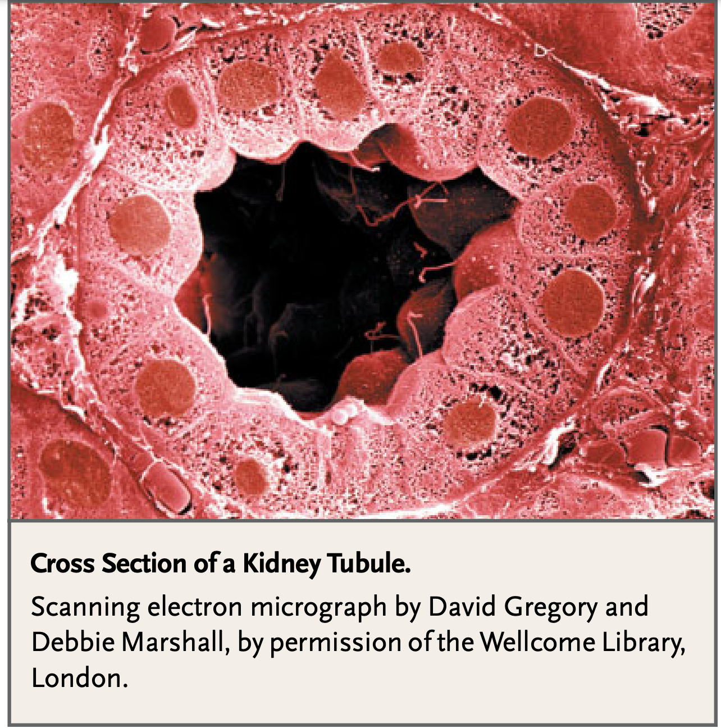
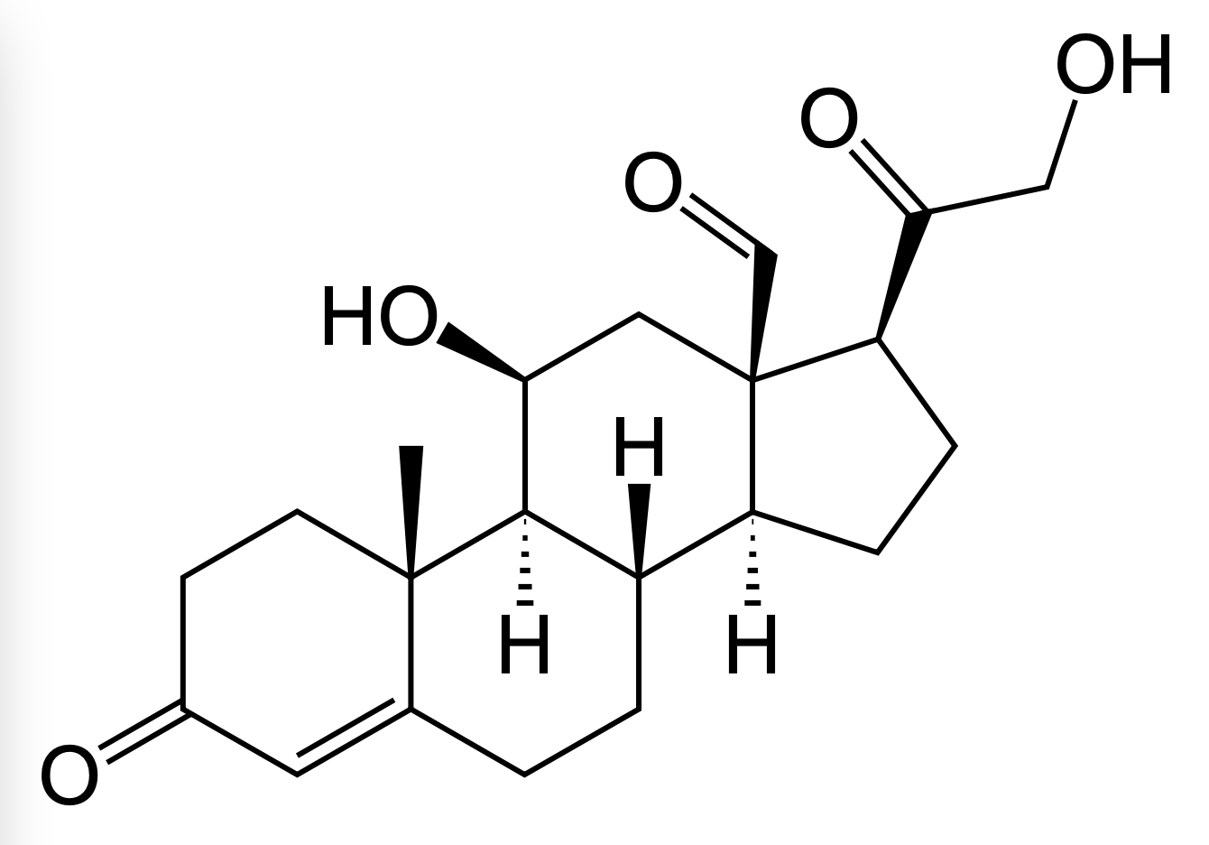
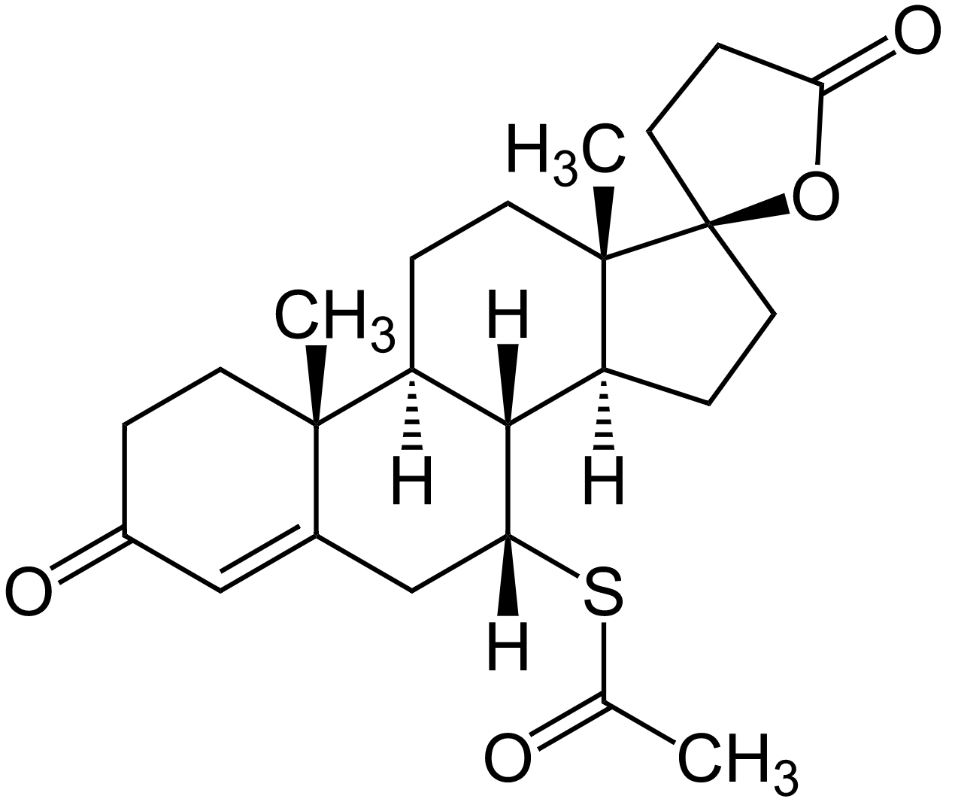
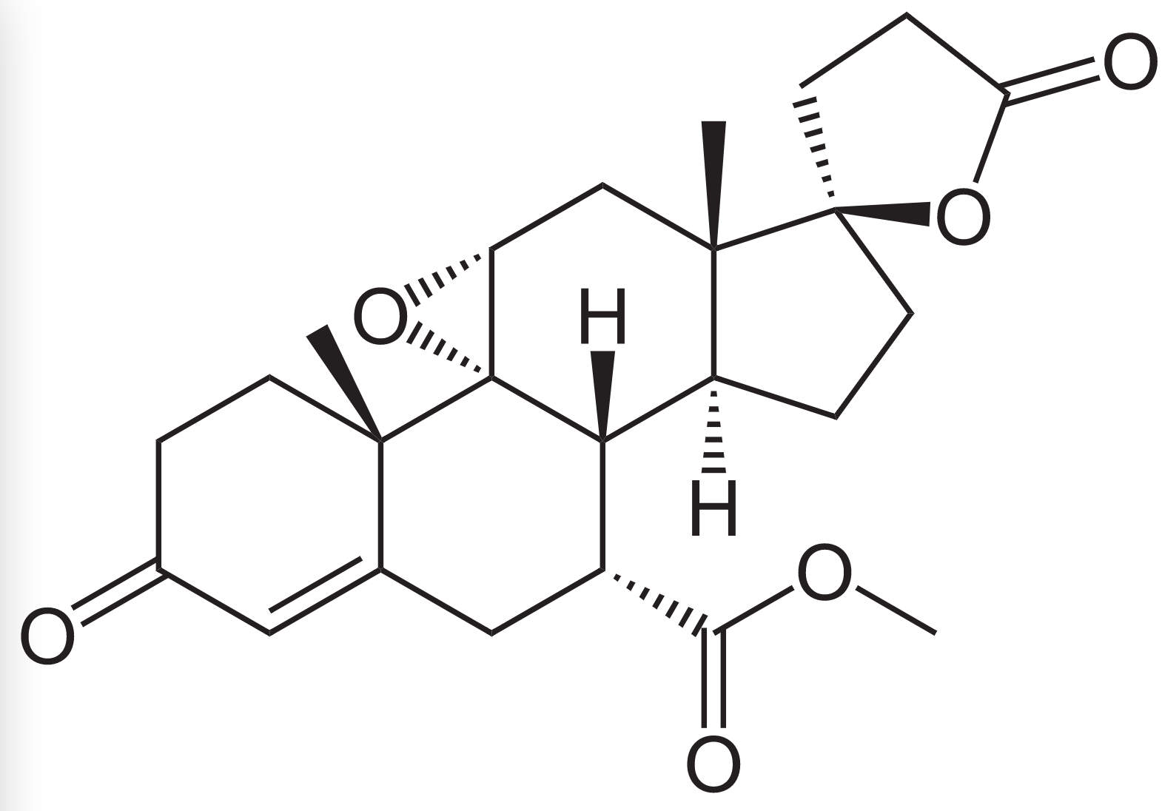
Antagonisti dei recettori Mineral-Corticoidi: non chiamateli diuretici!
Dr. V. Emanuele
ALDOSTERONE
SPIRONOLATTONE
EPLERENONE

Slide 2
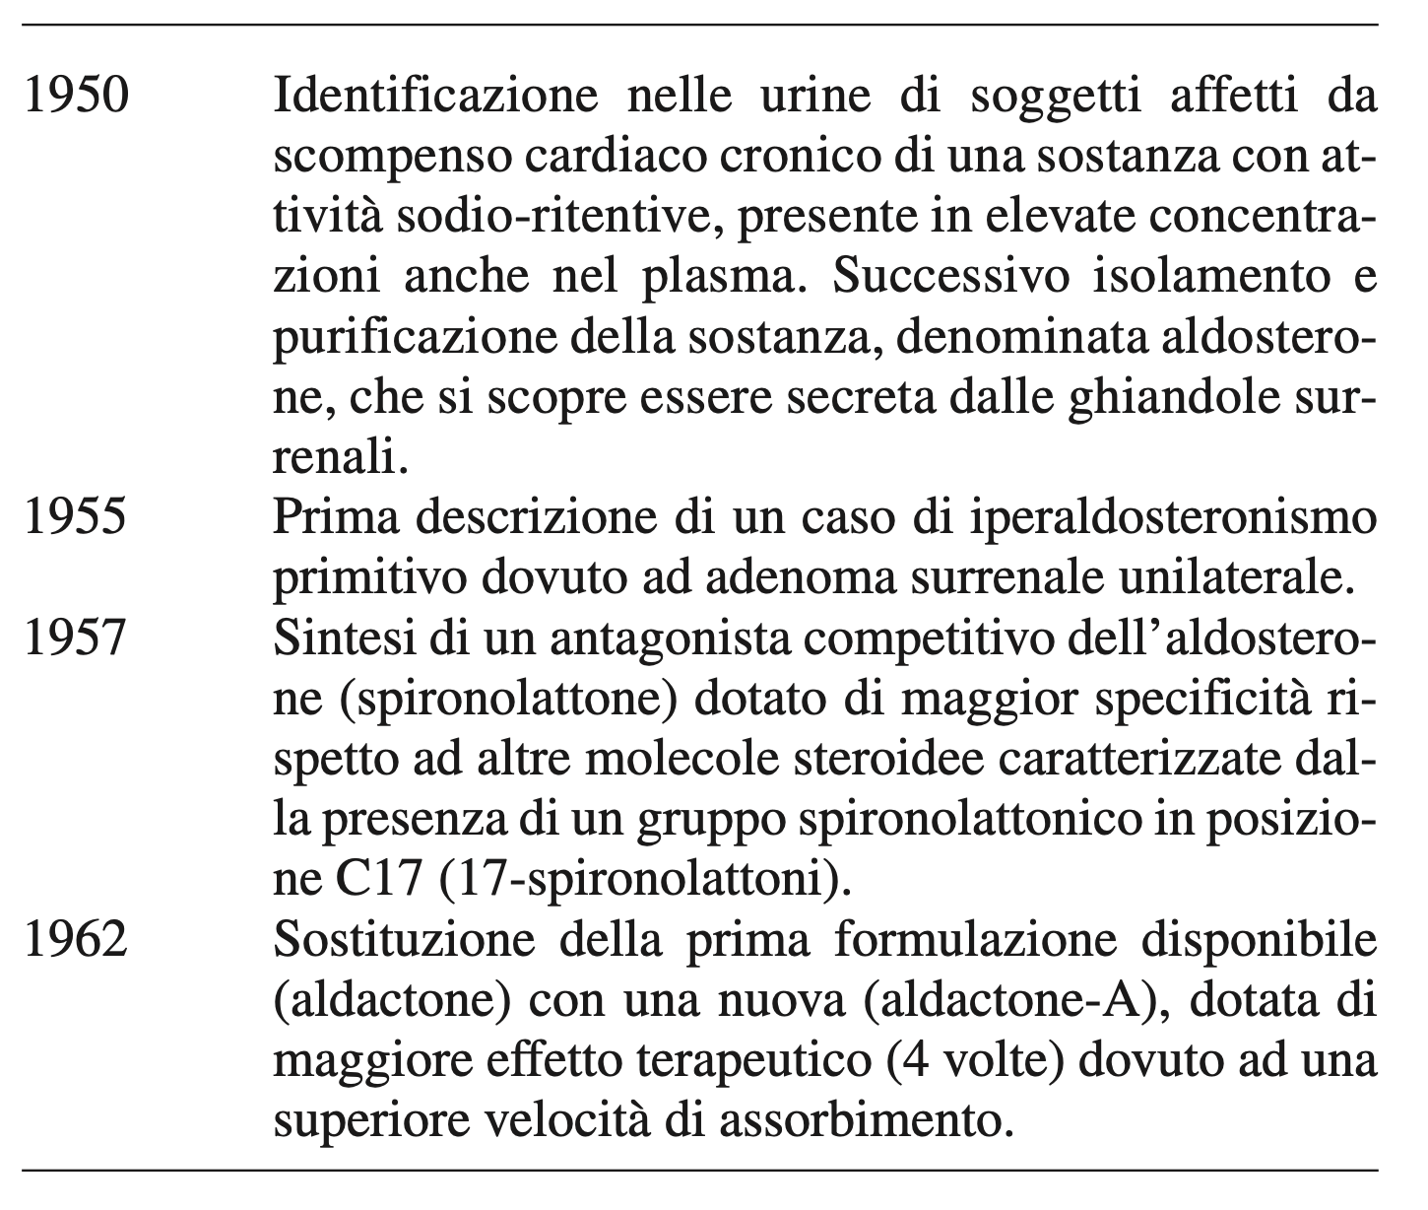
Cenni Storici

Slide 3
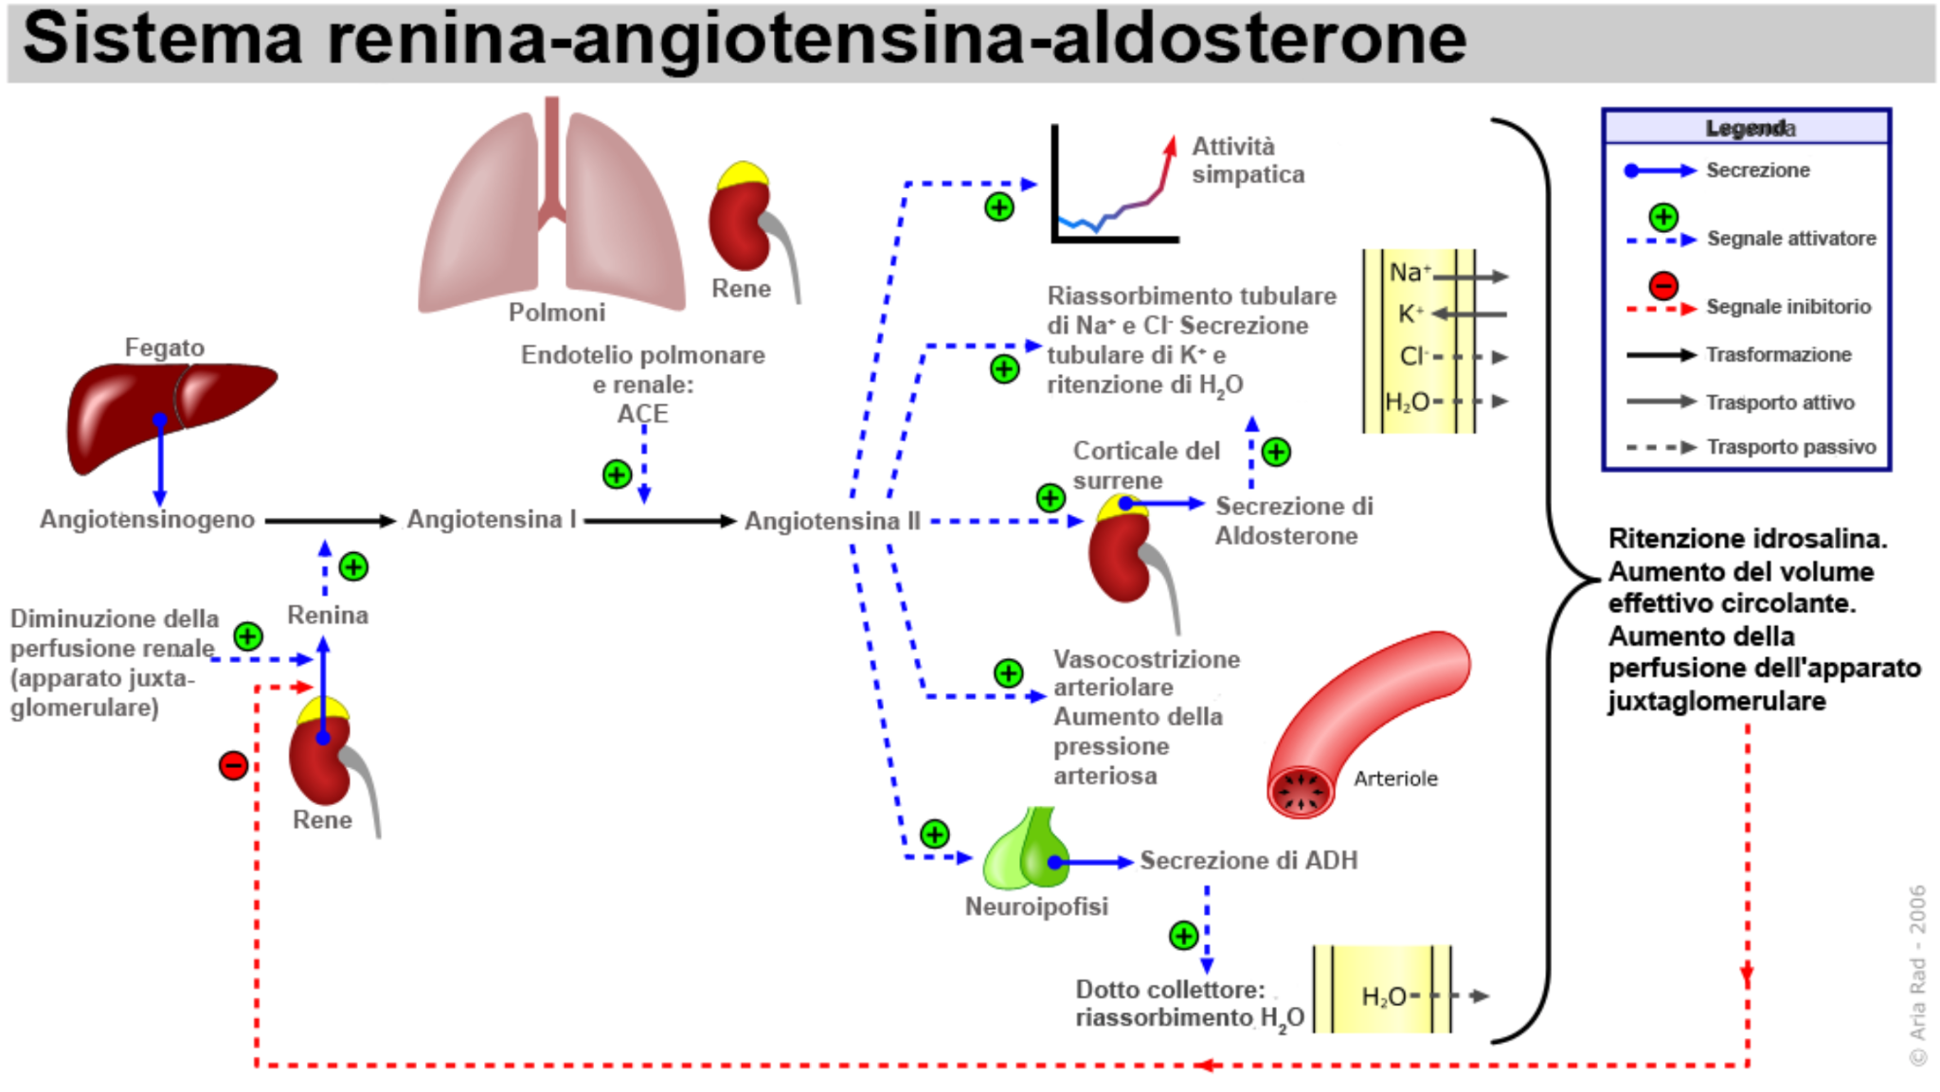
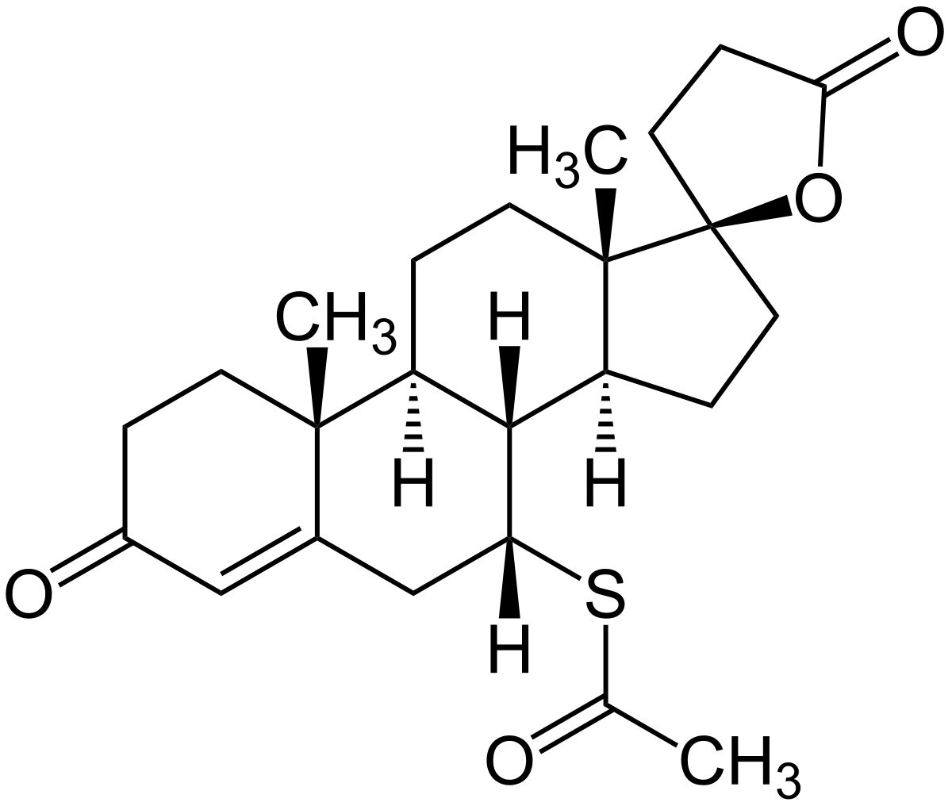

Slide 4
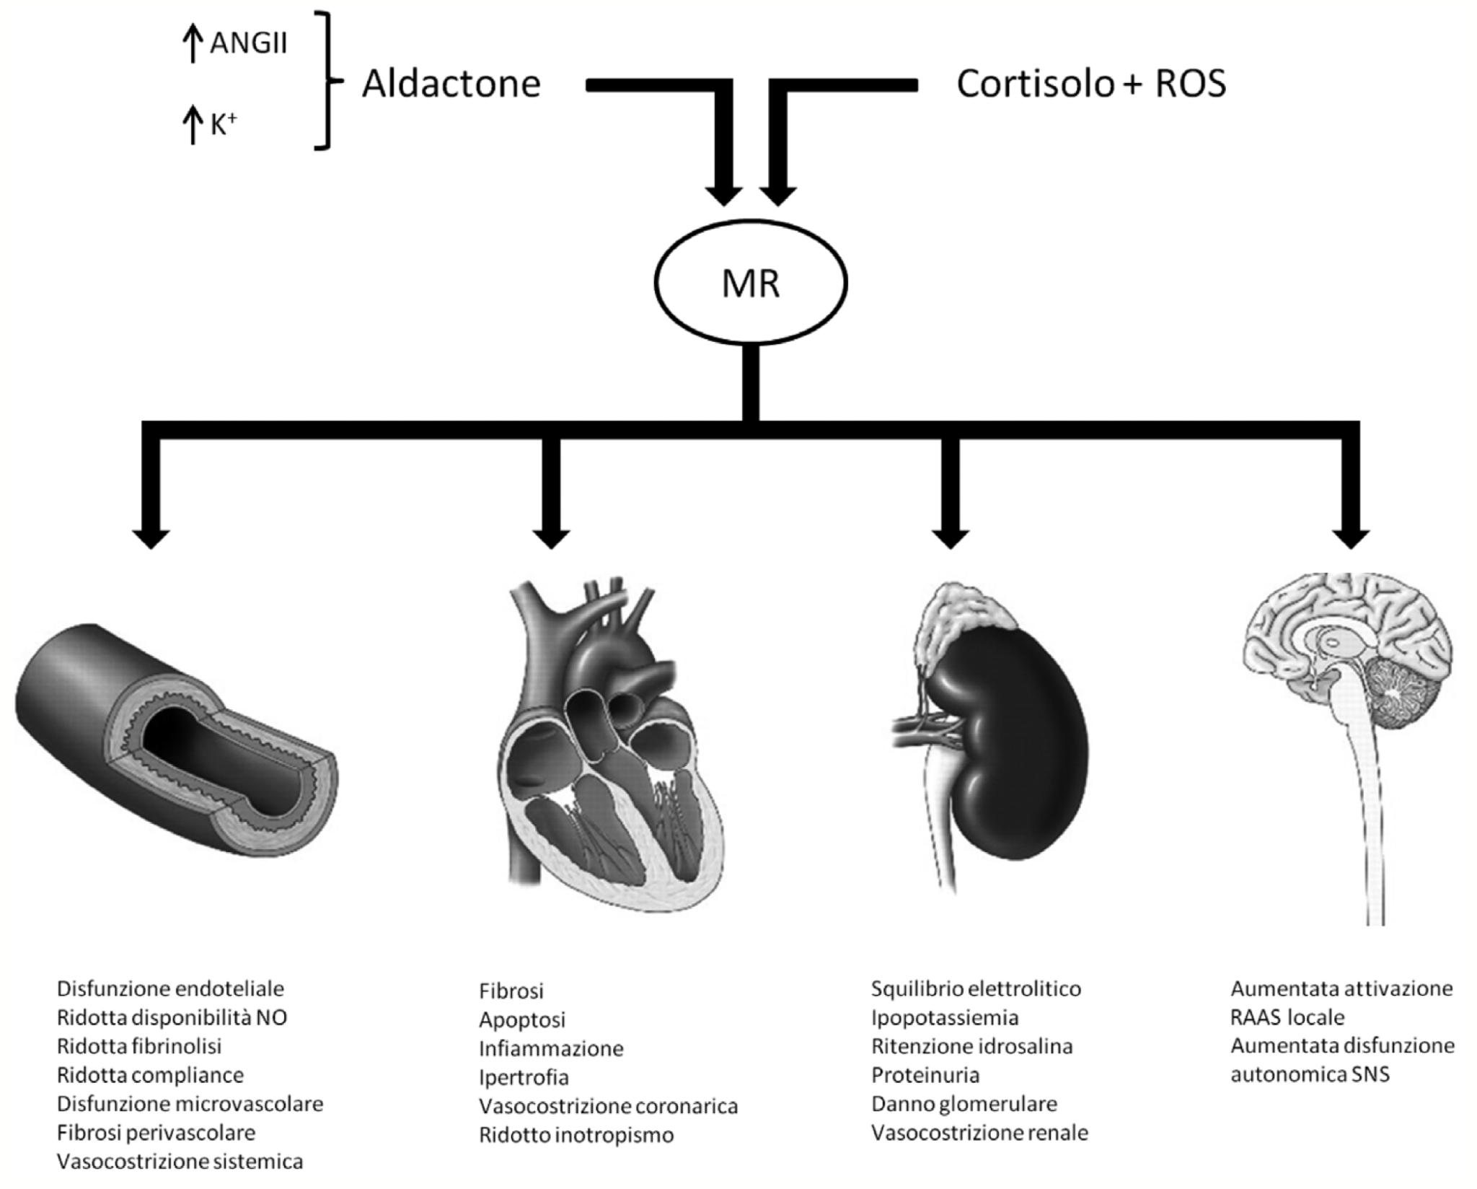

Slide 5
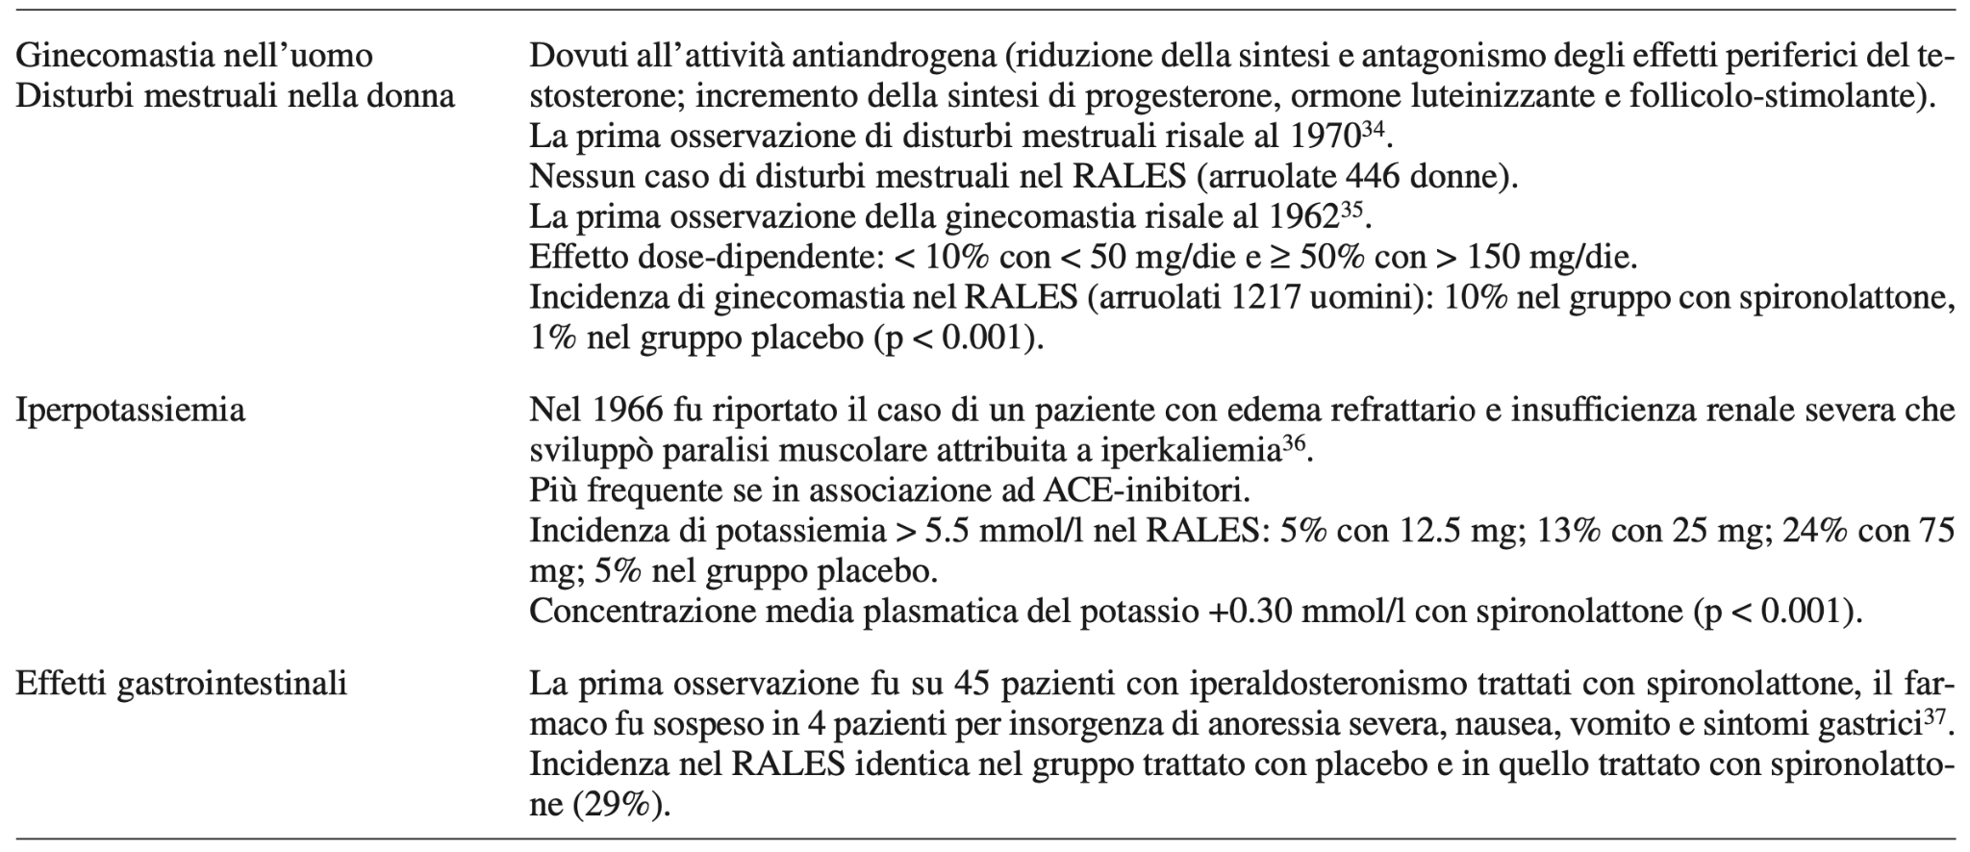
Effetti Collaterali

Slide 6
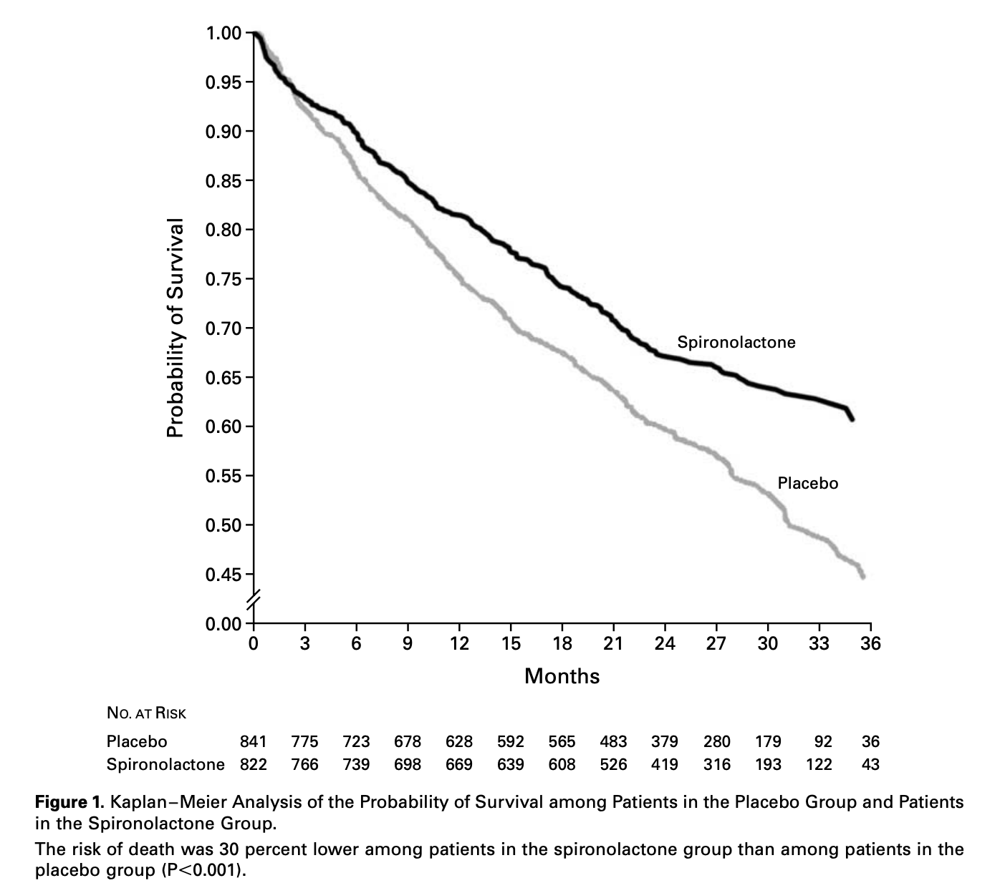
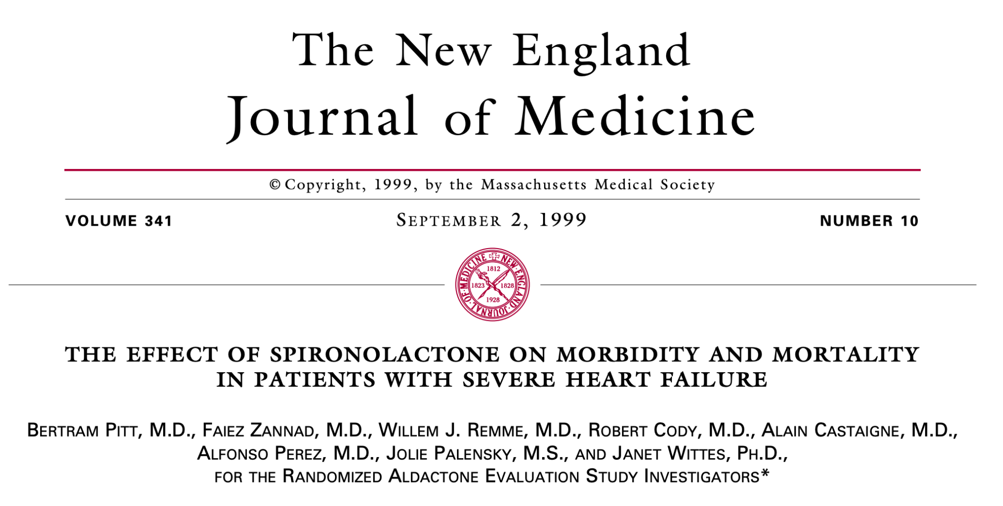
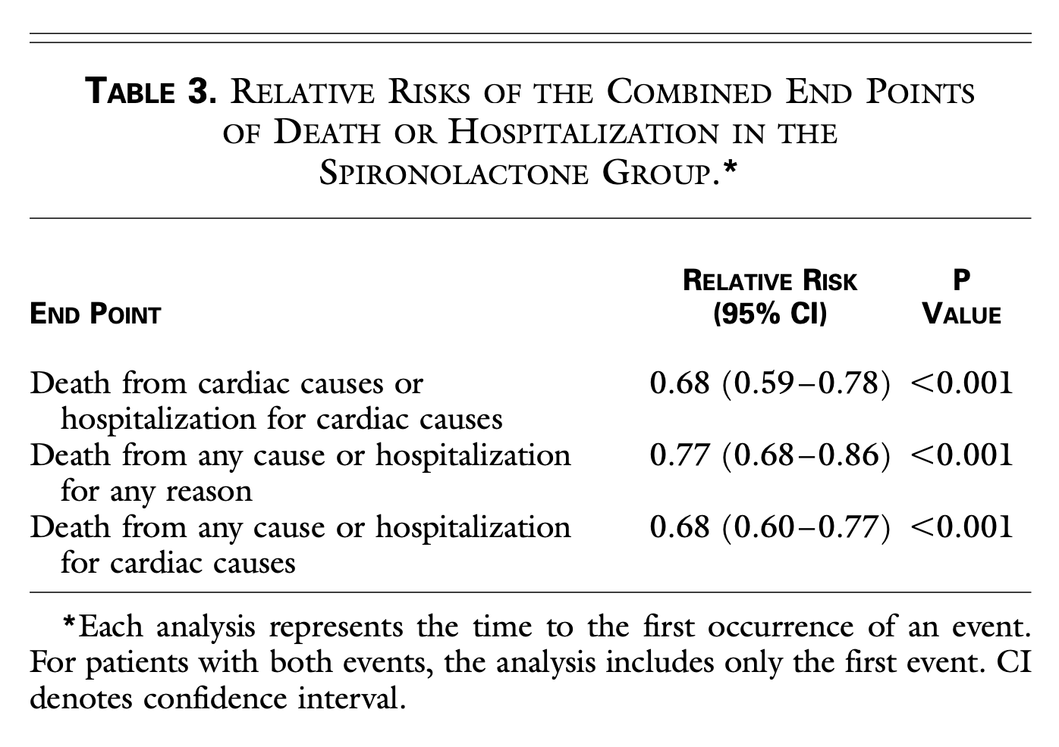
CIRCA 1600 PZ. FE 25% NYHA III-IV. N.B. BBLOCCO 11%

Slide 8
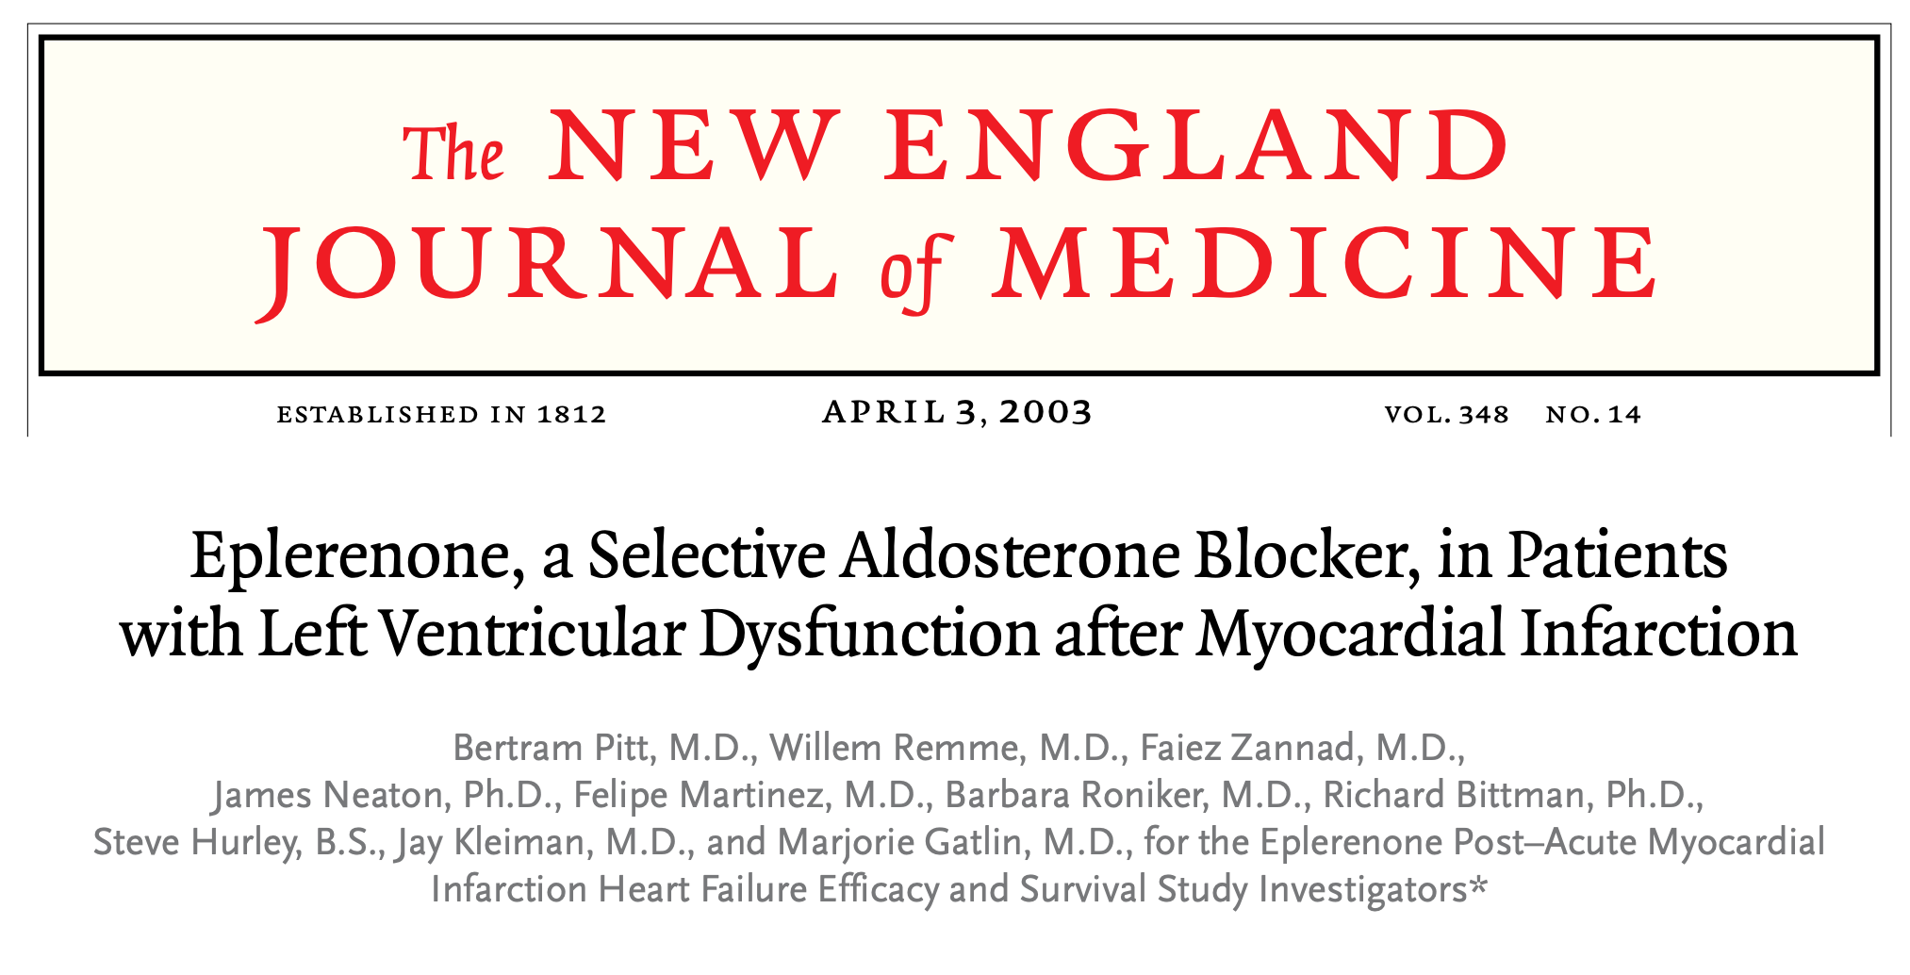
OLTRE 6000 PZ. HF/CHD POST IMA. FE 33%. SI BBLOCCO

Slide 9
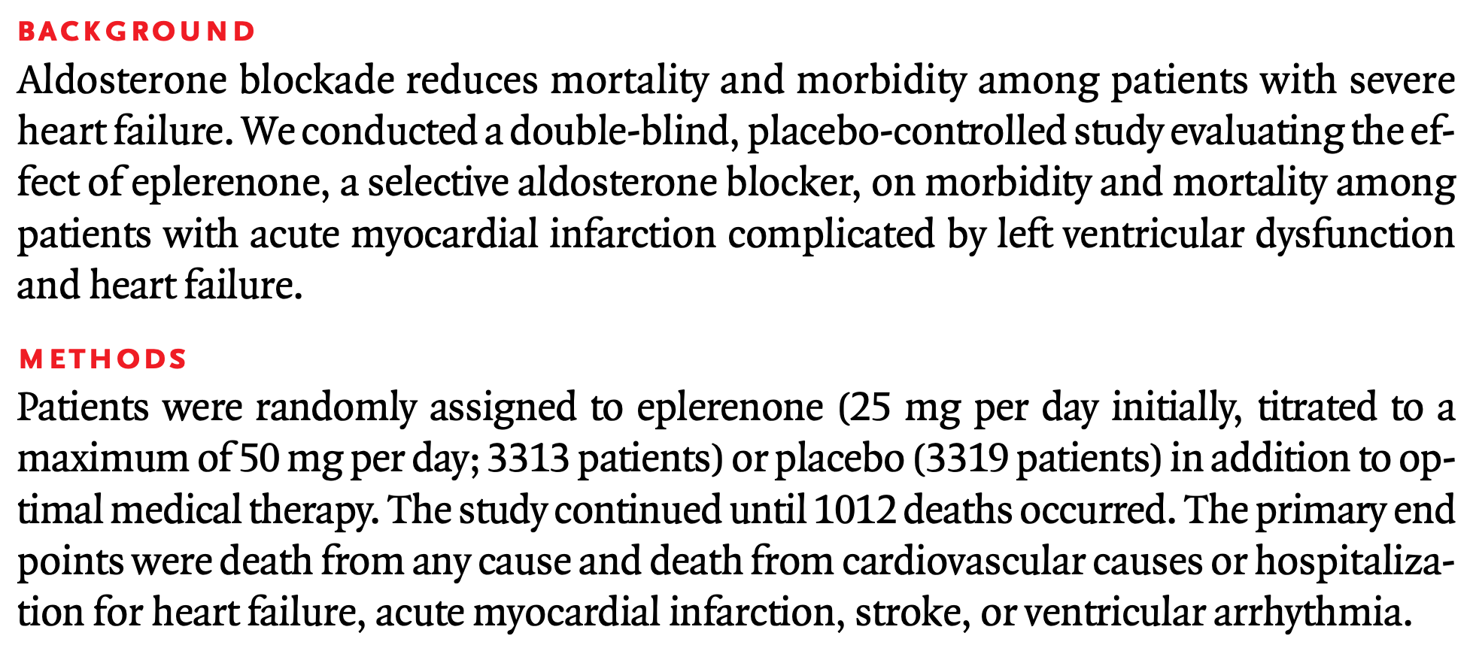

Slide 10
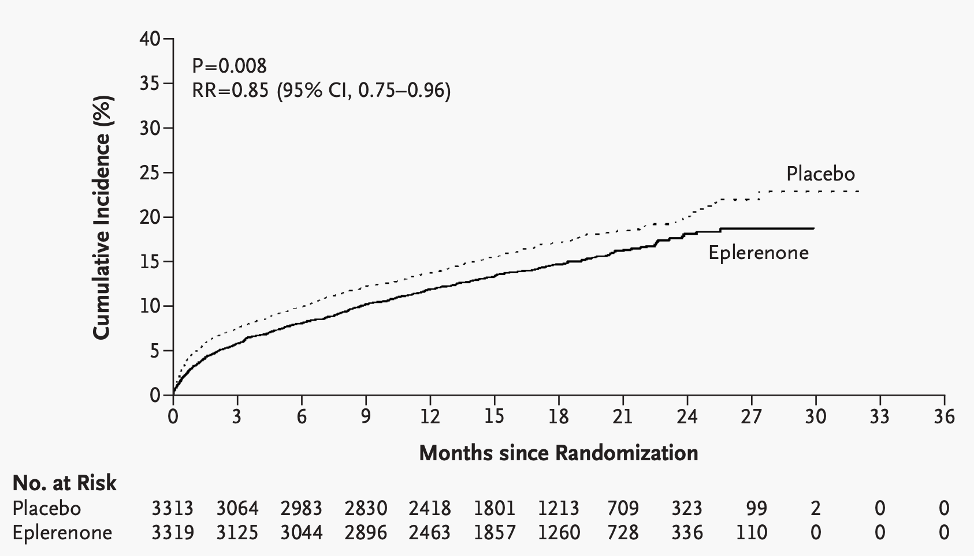
Kaplan–Meier Estimates of the Rate of Death from Any Cause

Slide 11
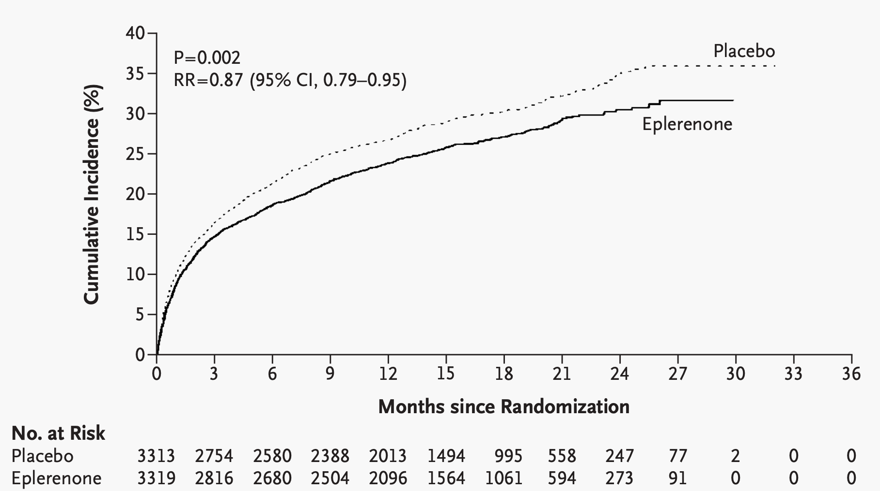
Rate of Death from Cardiovascular Causes or Hospitalization for Cardiovascular Events

Slide 12
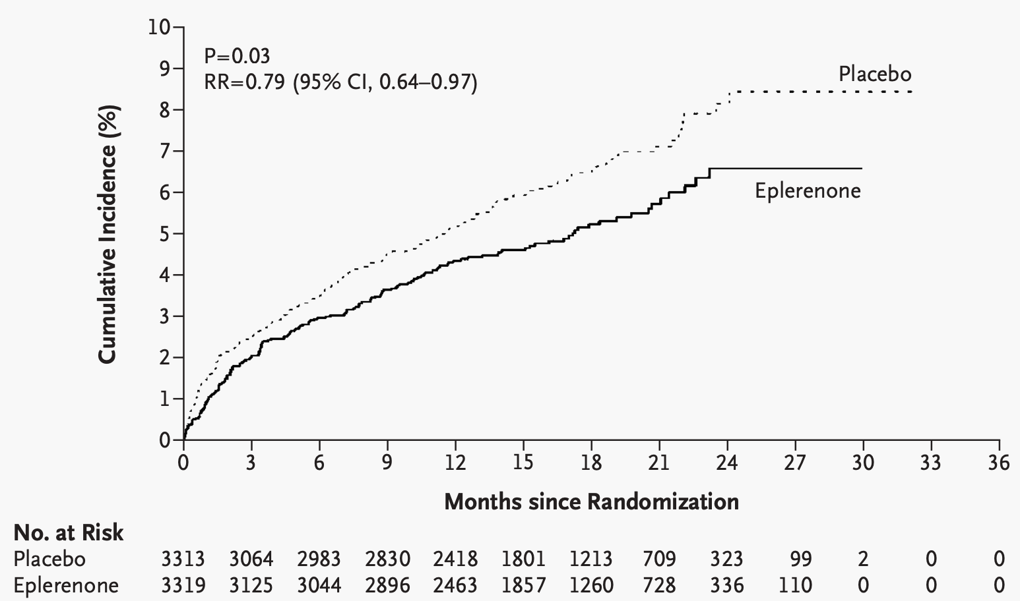
Rate of Sudden Death from Cardiac Causes

Slide 13
RIDUZIONE MORTE IMPROVVISA 21 %
RIDUZIONE NUMERO DI OSPEDALIZZAZIONI PER HF 23 %
NNT 50 PER EVITARE UNA MORTE/ANNO
NNT 33 PER EVITARE UNA MORTE O OSPEDALIZZAZIONE/ANNO

Slide 14
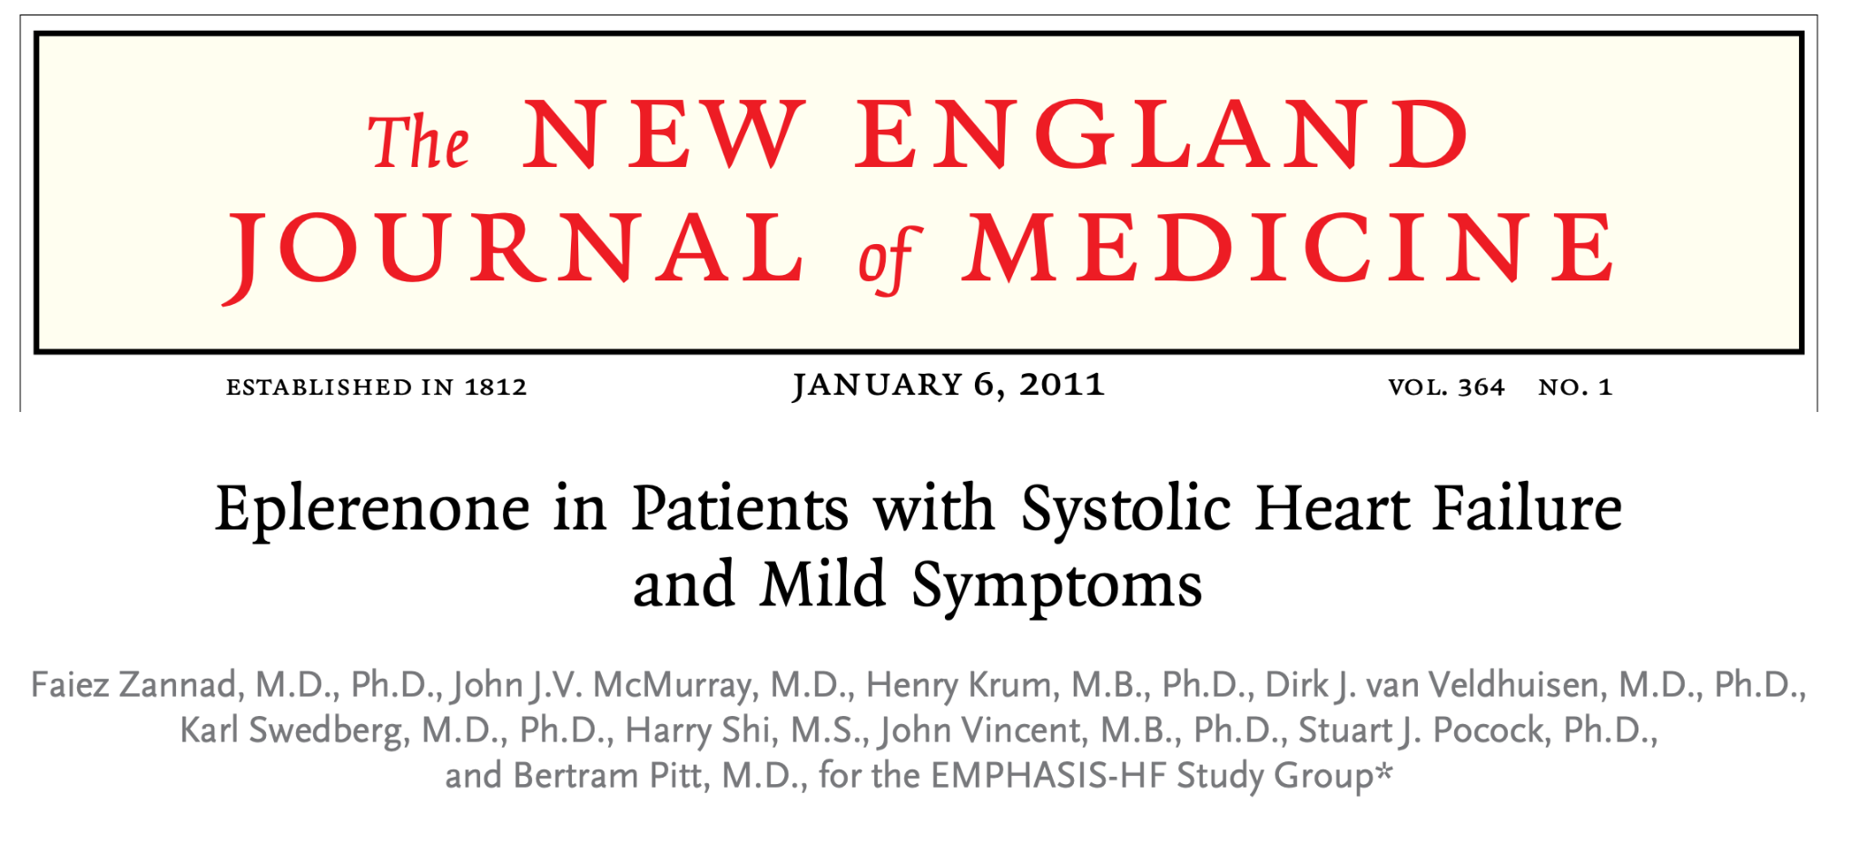
OLTRE 2700 PZ. FE 35%. NYHA II.

Slide 15
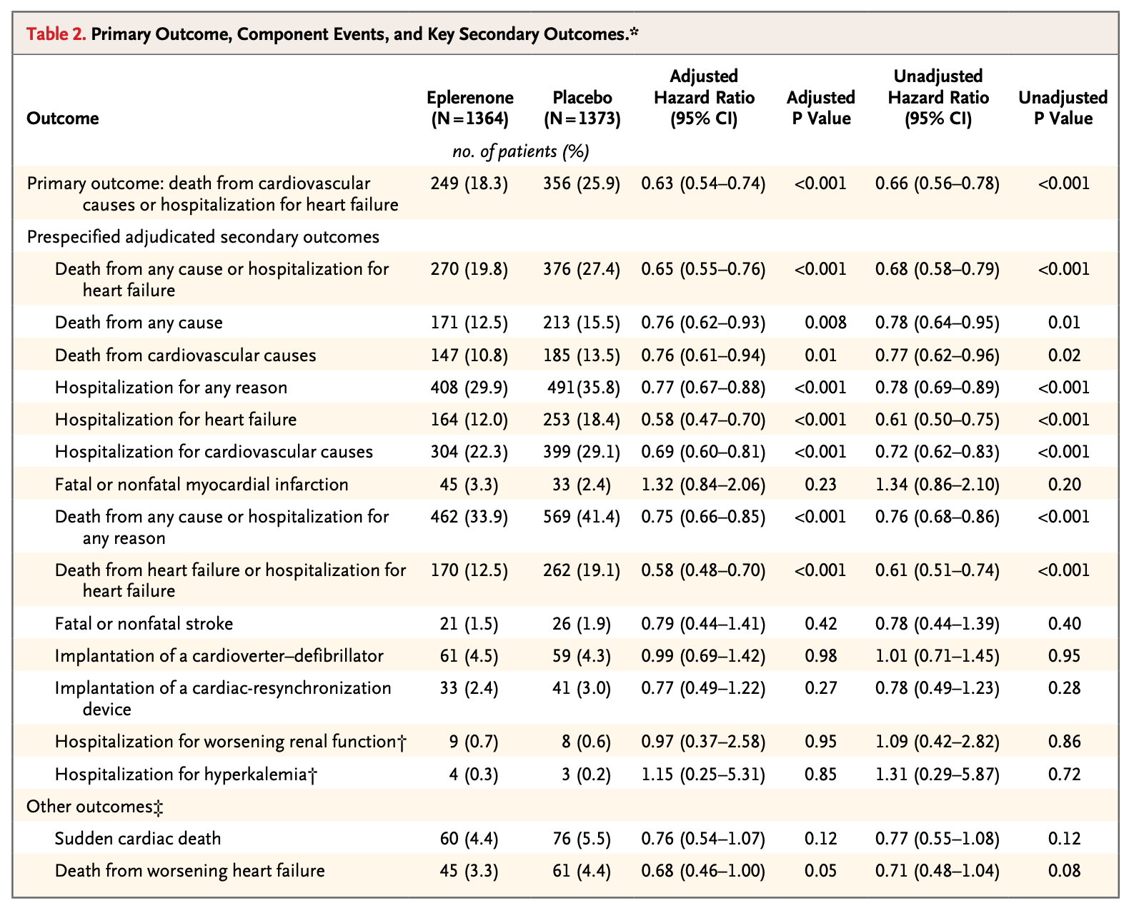

Slide 16
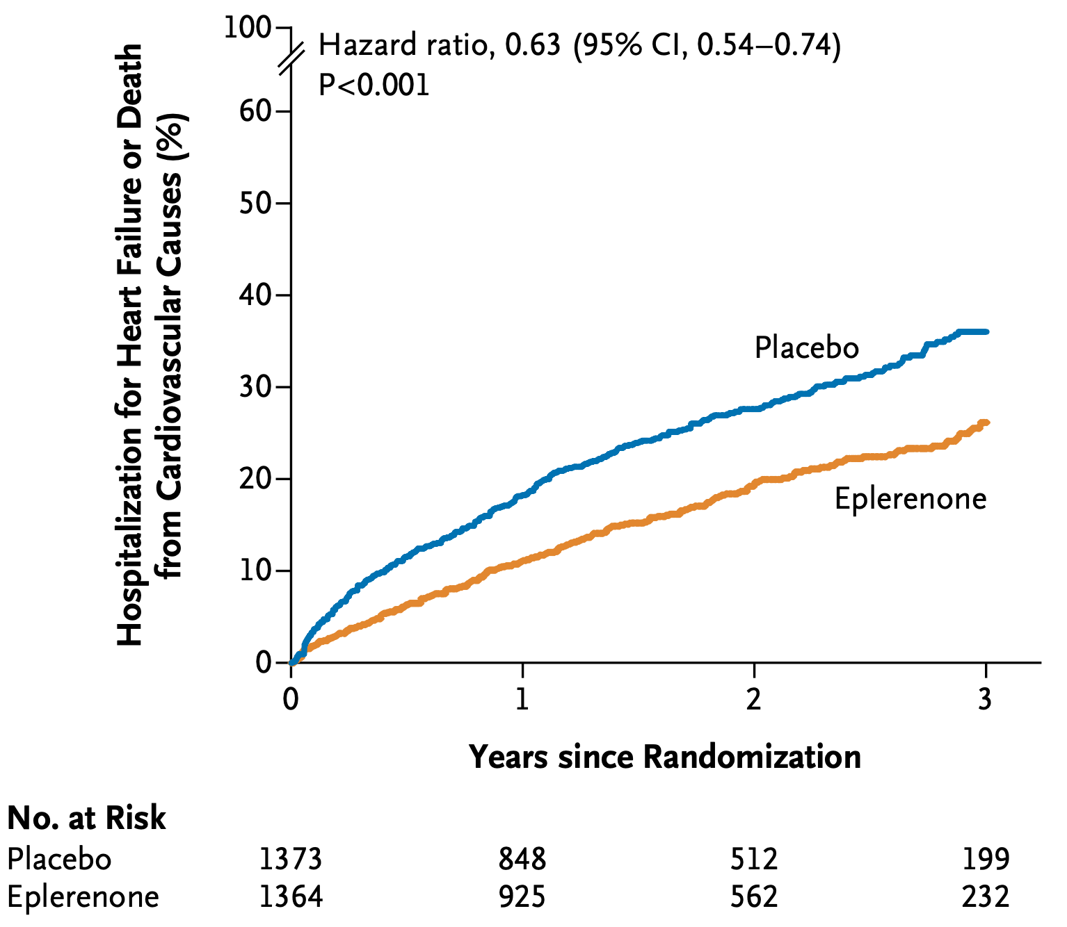

Slide 17
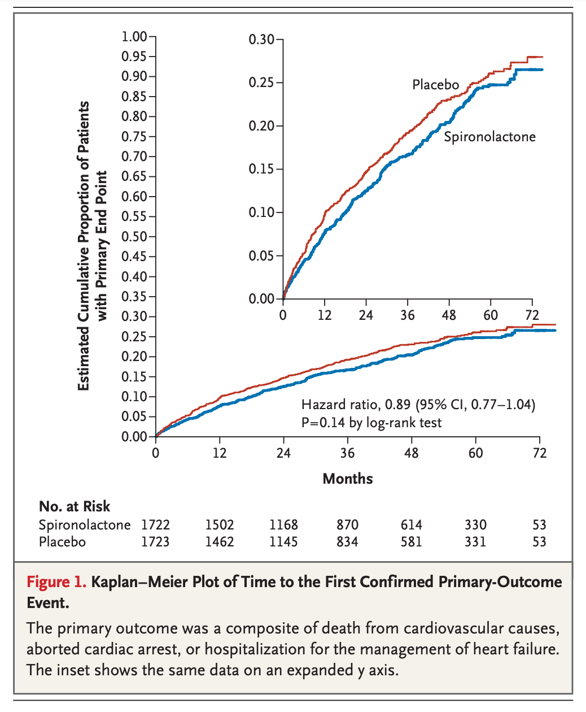
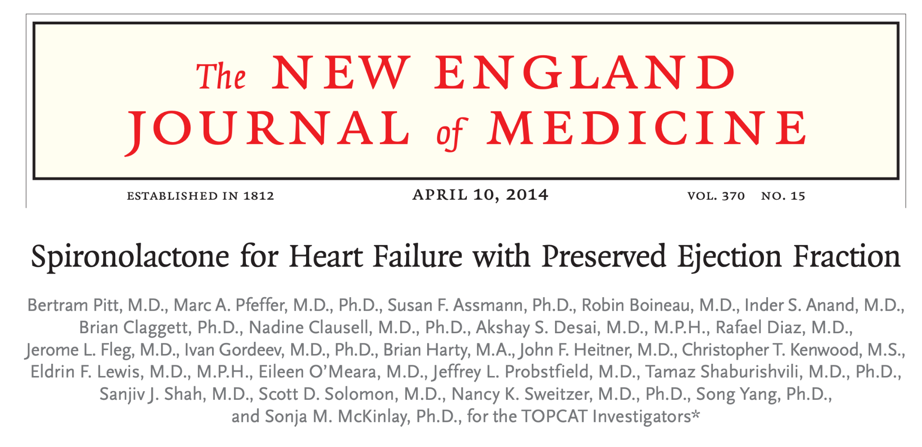

Slide 18
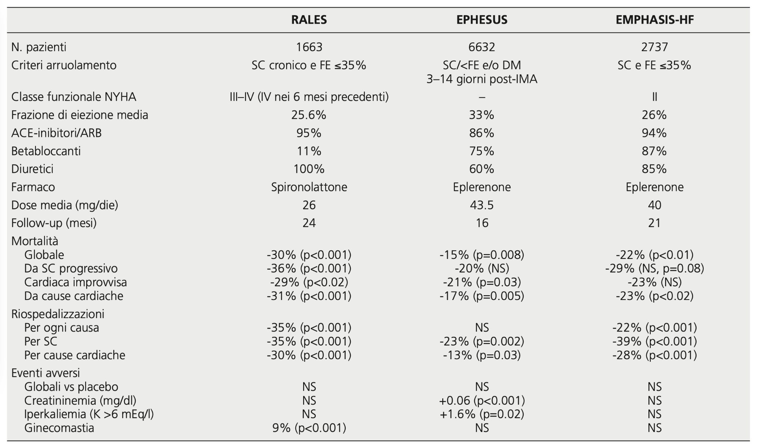

Slide 19
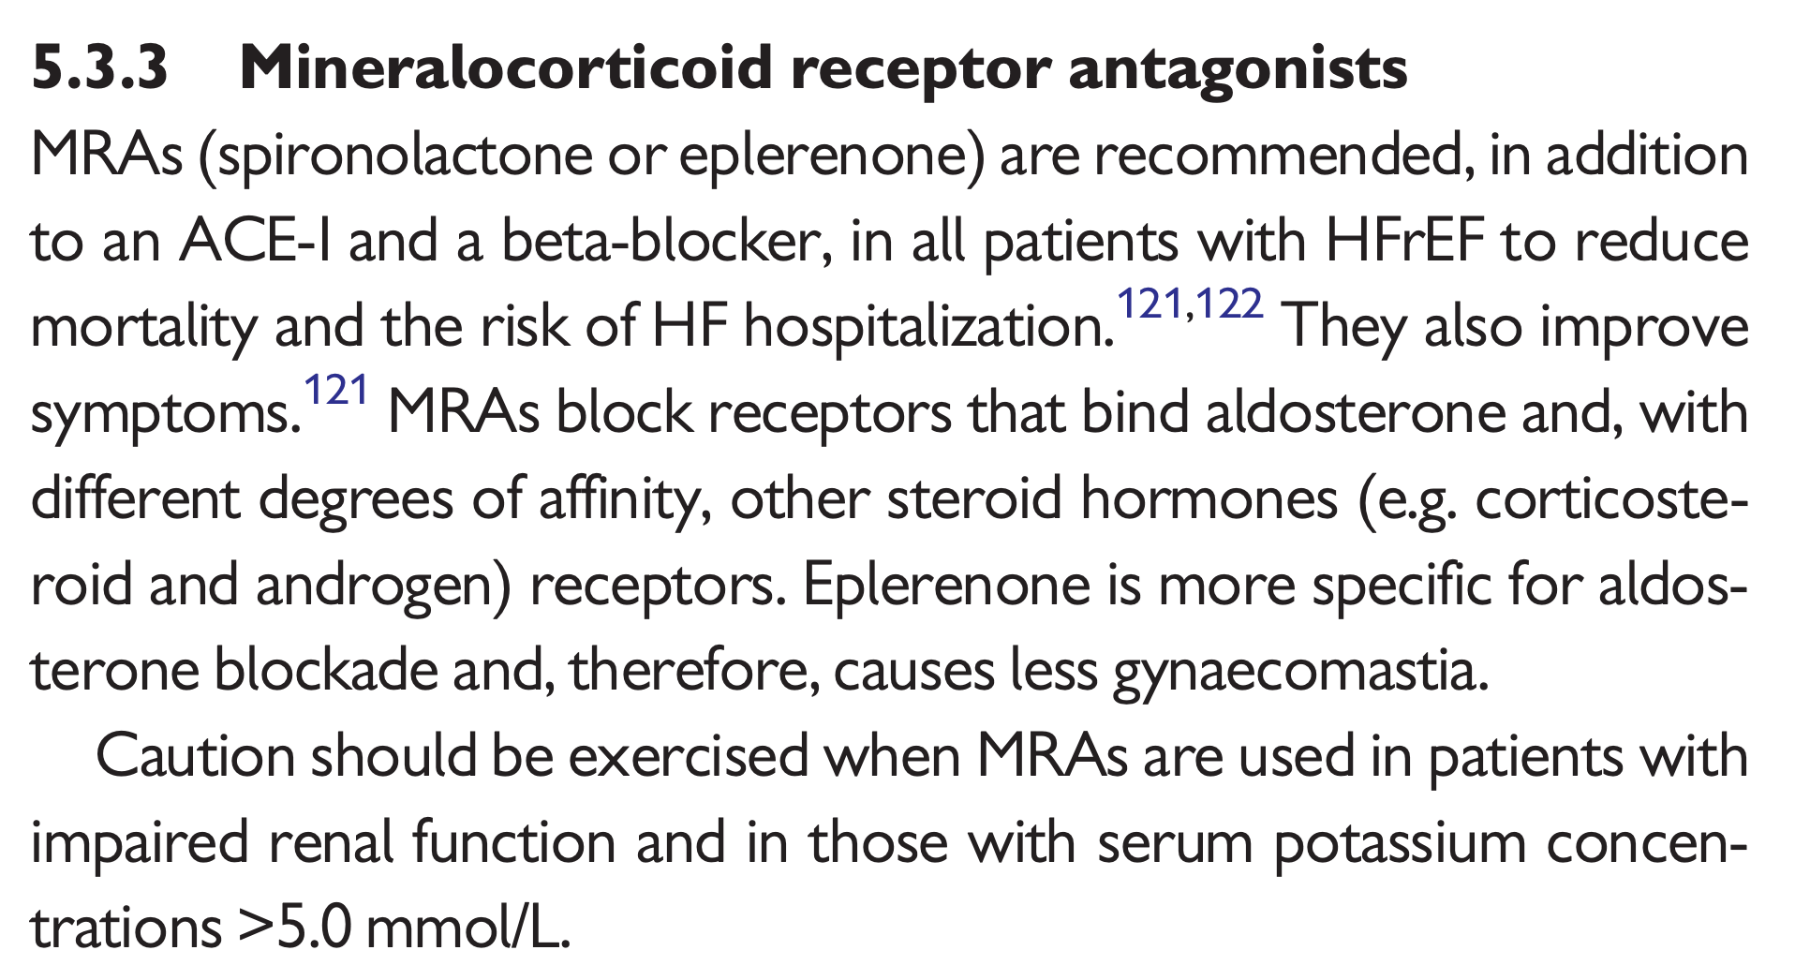
2021

Slide 21
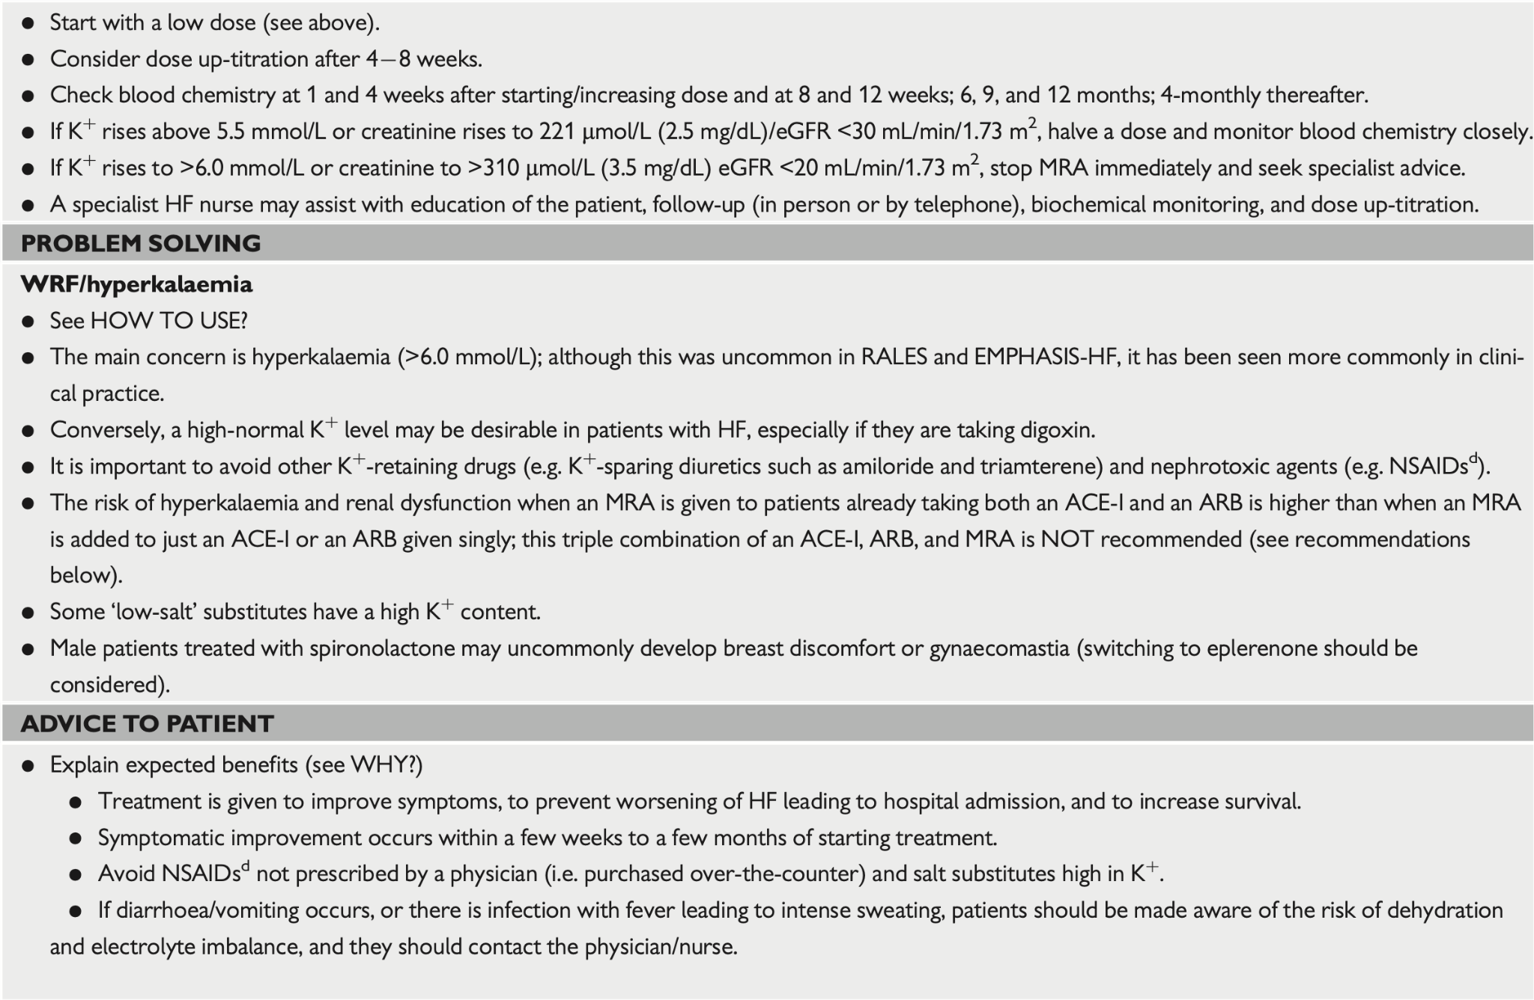

Slide 22
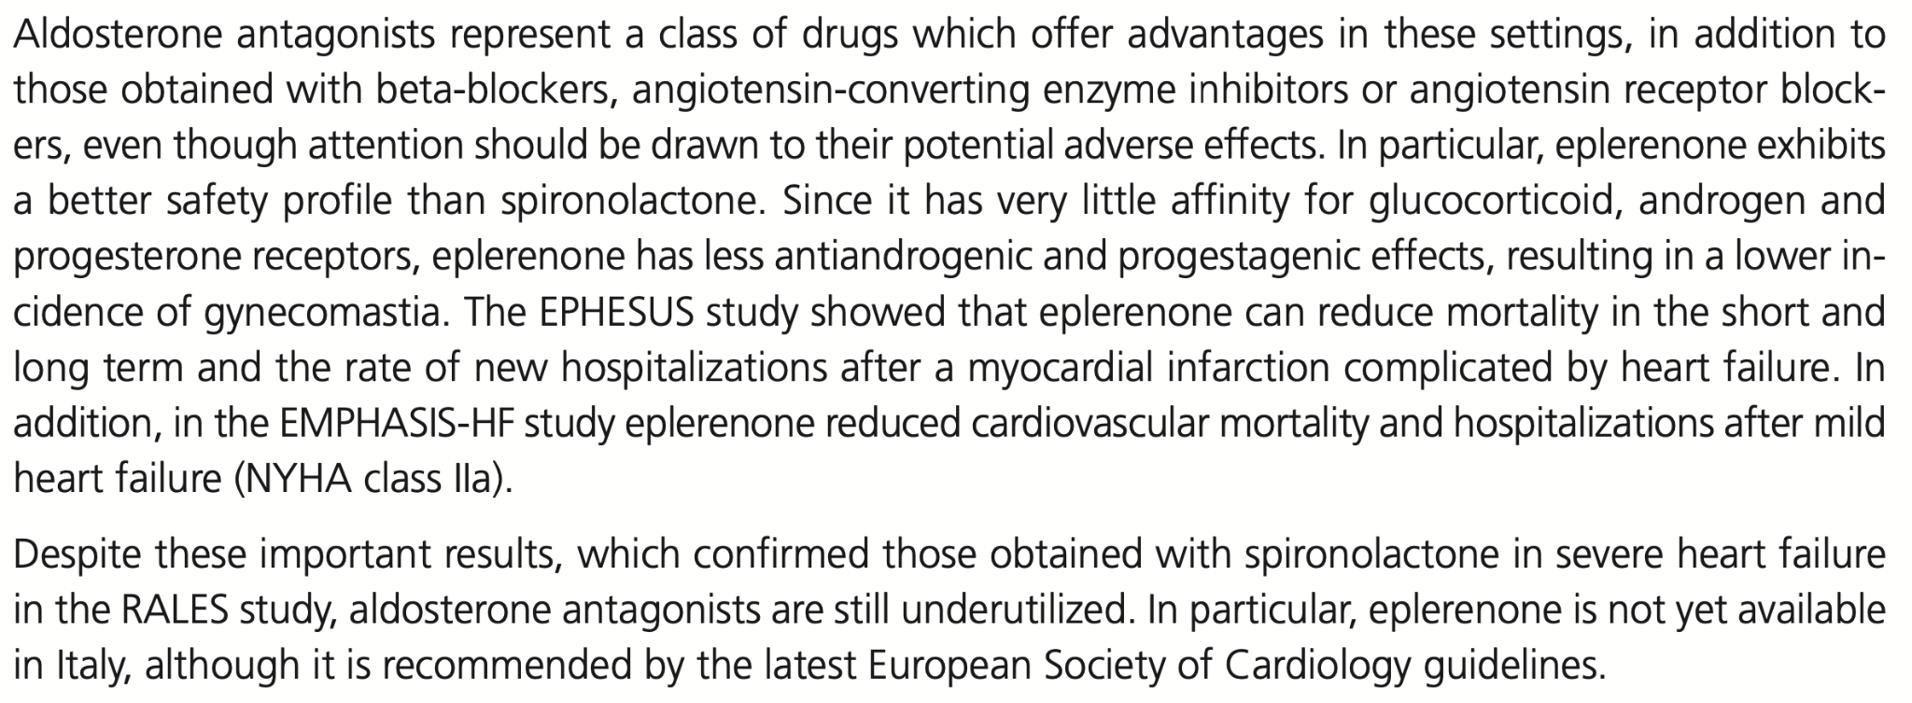
CONCLUSIONI

